Slide 1
UPORABA TETRAPAKA
Katja Lapajne, 2. N

Slide 2
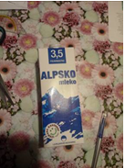
Izbira tetrapaka

Slide 3
Pripomočki:
milo,
alkoholno pisalo,
šablona,
dva tetrapaka,
pet zamaškov,
škarje,
olfa nož in
lepilna pištola.

Slide 4
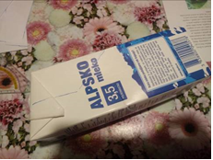
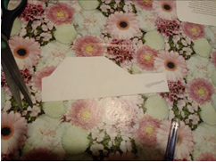
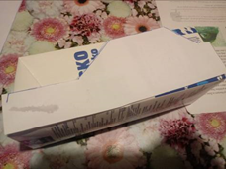
Postopek:
1. Čiščenje embalaže z milom in vodo
2. Sušenje tetrapaku na radiatorju.
3. Izdelava šablone iz papirja.
4. S pomočjo šablone sem narisala črte na tetrapaku.

Slide 5
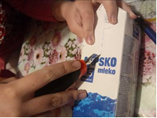
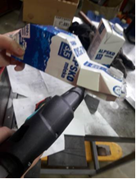
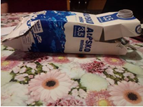
5. Rezanje embalaže s pomočjo olfa noža in škarij.
6. Lepljenje embalaže z lepilno pištolo.

Slide 6
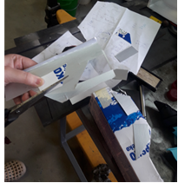
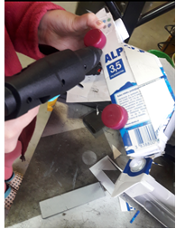
7. Dele, kot so ogledala in okna na avtomobilu sem izrezala iz še enega tetrapaka.
8. Dodala sem še štiri zamaške, kot za gume in avtomobil je bil končan.
9. Za piko na i sem z alkoholnim pisalom narisala brisalce, znamko avtomobila, luči, volan in pa sedeže, kateri se vidijo skozi okno.

Slide 7
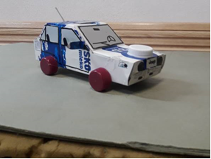
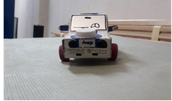
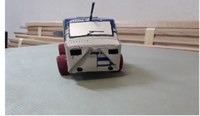
Končni izdelek:

Slide 8
Moje mnenje:
Med izdelavo sem zelo uživala, saj uživam v oblikovanju novega izdelka. Že od nekdaj mi je v izziv izdelati nekaj novega in pri tem uživati, saj se ob delu tudi sprostiš in pozabiš na skrbi in šolske obveznosti. Naučila sem se, da lahko iz odpadnega materiala izdelaš nekaj kar je uporabnega ali vsaj za dekorativnost z malce vloženim trudom. Naloga mi je prikazala, da nek porabljen izdelek ne gledam več kot odpadek temveč nov izziv za kreativnost in izdelavo novega izdelka.

